Slide 1

カレッジ３ヶ月間を通じて
最後に共有したいこと
本間 匡晃

Slide 2
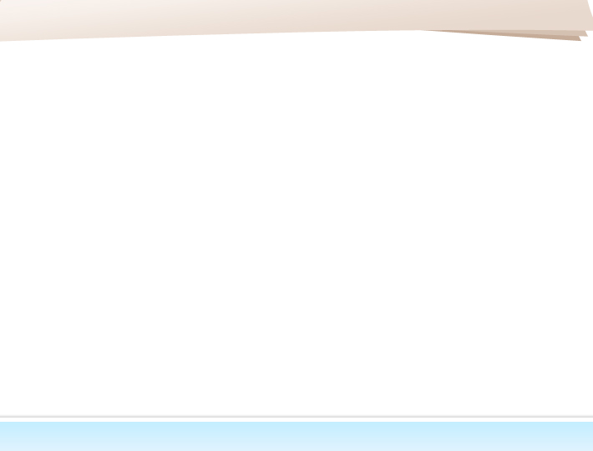
目次
■反省点
1、やっておけばよかった
2、就職へ
■学んだ点（よかった事）
1、カレッジで学んだこと
2、最後に。。。

Slide 3

反省点
１、やっておけばよかった
今、仮想環境作れますか？
・日々学んだことを、数年後いつでも思い出せるように
・Evernote等

Slide 4
反省点
2、就職へ
カレッジにきた目標は？
・課題で手一杯
・自分を俯瞰してみる

Slide 5
学んだ事
1、カレッジでの学習について
Q.カレッジで何を学んだか？
A.JAVA!!!!!
・なぜ課題がでるのか？
・3ヶ月座学の方が知識はついたのでは？

Slide 6
学んだ事
1、カレッジでの学習について
A.問題解決力

Slide 7
学んだ事
2、最後に
ありがとうございました。

Slide 8
以上

